Slide 1

Lịch sử và Địa lí 4
Lời nói đầu
Bài 1: Làm quen với phương tiện học tập môn Lịch sử và Địa lí
(Phần 1, 2)

Slide 2



Slide 3




Để học tốt môn Lịch sử và Địa lí, có nhiều phương tiện hỗ trợ như: bản đồ, lược đồ, biểu đồ, tranh ảnh, hiện vật,.. Mỗi phương tiện hỗ trợ đều có chức năng riêng đối với việc học tập môn này.
Kể tên các phương tiện hỗ trợ học tập môn Lịch sử và Địa lí mà em đã biết?

Slide 4

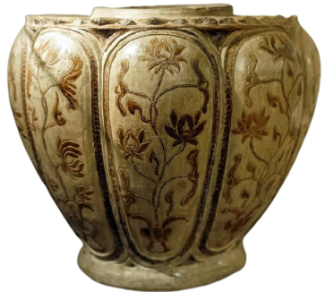

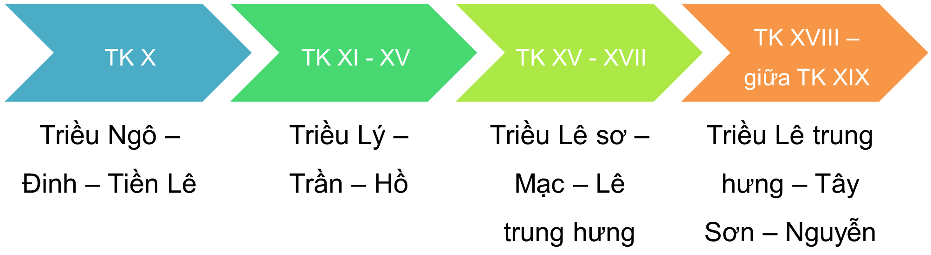
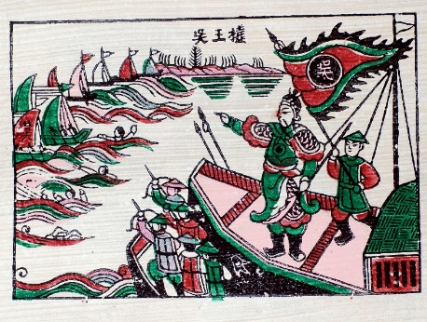
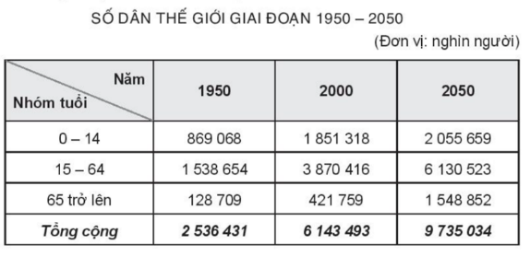
Một số phương tiện hỗ trợ học tập môn Lịch sử và Địa lí như:
Bản đồ, lược đồ
Trục thời gian
Hiện vật
Bảng số liệu
Tranh ảnh

Slide 5


Slide 6



1. Bản đồ, lược đồ
Theo em, bản đồ và lược đồ là gì?

Slide 7

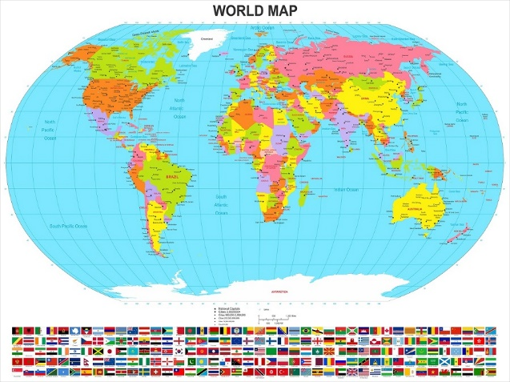
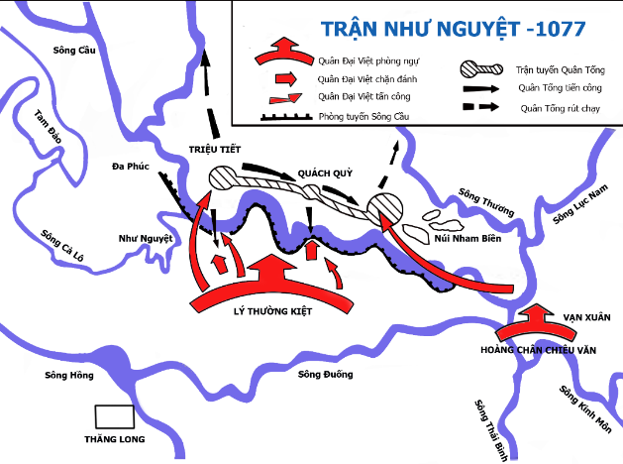
Bản đồ:
Hình vẽ thu nhỏ một khu vực hay toàn bộ bề mặt Trái Đất.
Theo một tỉ lệ nhất định.
Lược đồ:
Hình vẽ thu nhỏ một khu vực theo một tỉ lệ nhất định.
Nội dung giản lược hơn bản đồ.
Bản đồ và lược đồ là phương tiện học tập quan trọng và không thể thiếu trong học tập môn Lịch sử và Địa lí.

Slide 8
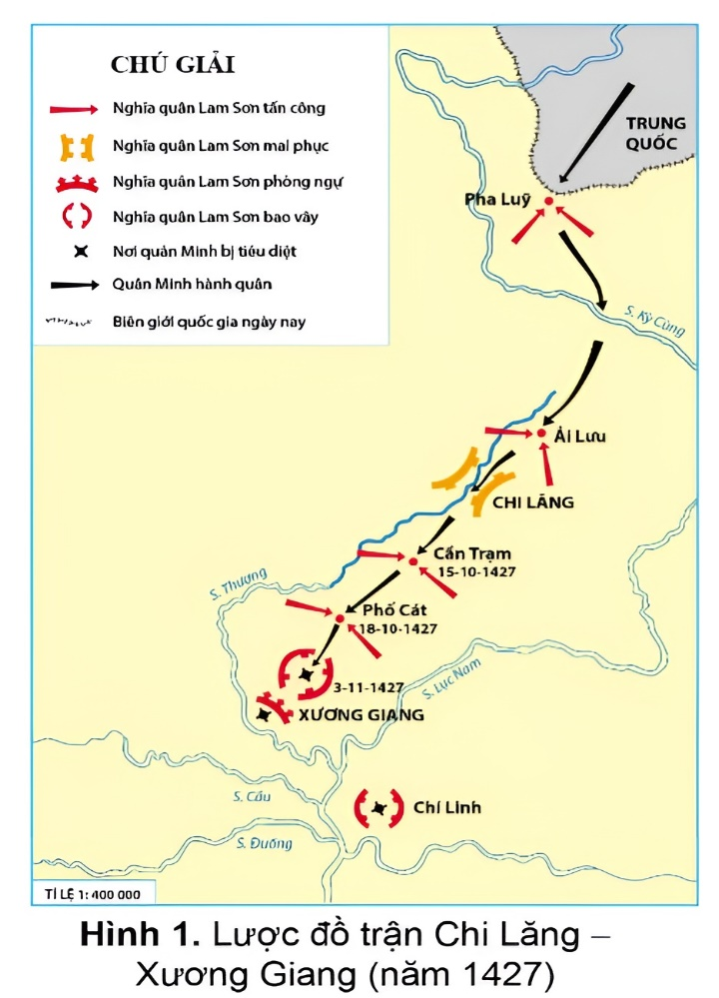
THẢO LUẬN NHÓM
Các em hãy đọc thông tin mục 1 và thực hiện nhiệm vụ
Quan sát lược đồ hình 1, hãy:
Cho biết nội dung thể hiện trên lược đồ.
Đọc bảng chú giải và nêu một số kí hiệu được sử dụng trong lược đồ.
Kể tên các địa điểm nghĩa quân Lam Sơn tấn công quân Minh.

Slide 9
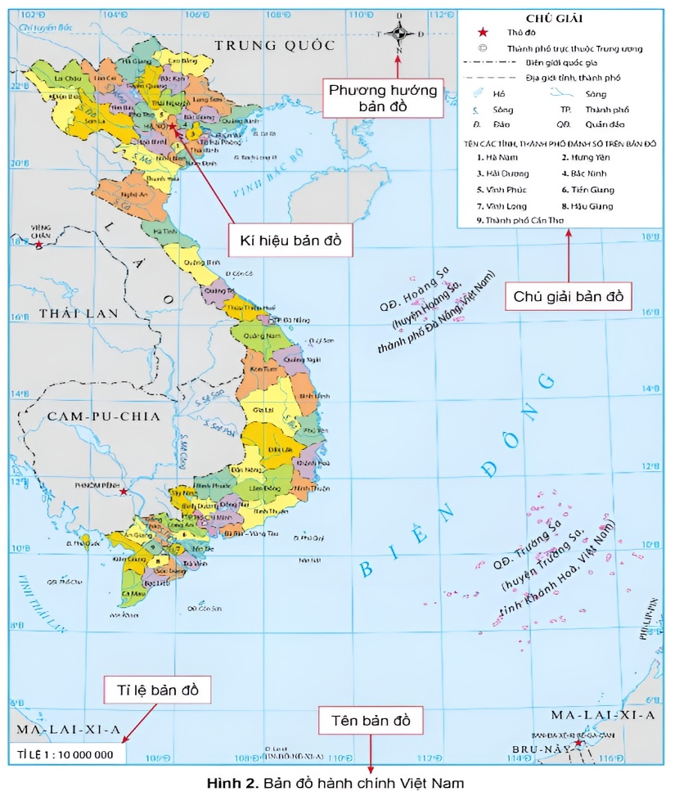
THẢO LUẬN NHÓM
Các em hãy đọc thông tin mục 1 và thực hiện nhiệm vụ
Quan sát bản đồ hình 2, hãy:
Cho biết nội dung thể hiện trên bản đồ hình 2.
Đọc bảng chú giải và nêu một số kí hiệu được sử dụng trong bản đồ.
Kể tên thủ đô và các tỉnh, thành phố trực thuộc Trung ương của Việt Nam.

Slide 10

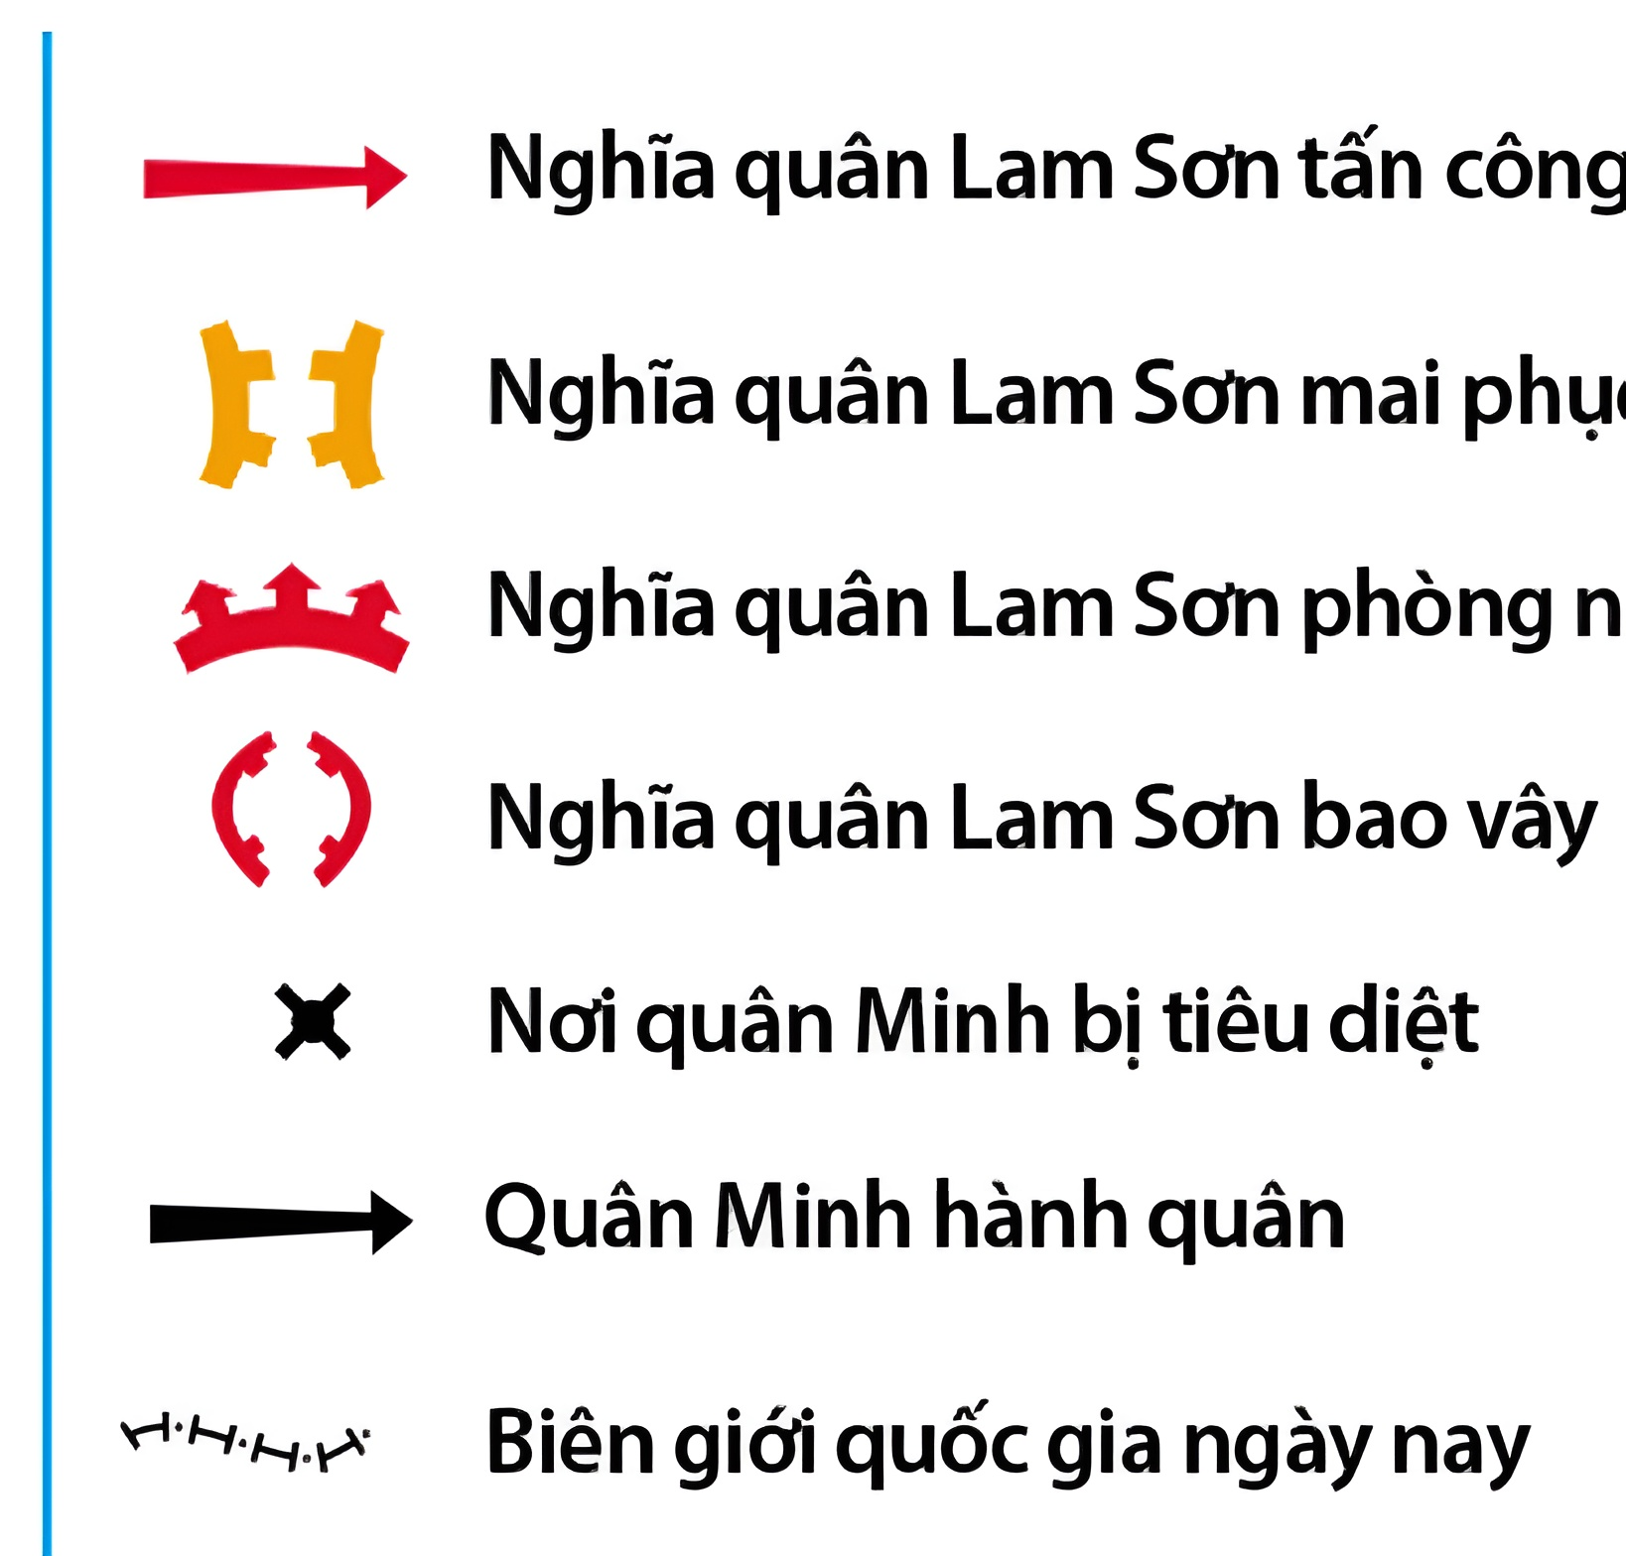
Nghĩa quân Lam Sơn tấn công
Nghĩa quân Lam Sơn mai phục
Nội dung: Lược đồ nghĩa quân Lam Sơn tấn công quân Minh trong trận Chi Lăng – Xương Giang (năm 1427).

Slide 11
Nghĩa quân Lam Sơn phòng ngự
Nghĩa quân Lam Sơn bao vây
Nội dung: Lược đồ nghĩa quân Lam Sơn tấn công quân Minh trong trận Chi Lăng – Xương Giang (năm 1427).

Slide 12
Nơi quân Minh bị tiêu diệt
Quân Minh hành quân
Biên giới quốc gia ngày nay
Nội dung: Lược đồ nghĩa quân Lam Sơn tấn công quân Minh trong trận Chi Lăng – Xương Giang (năm 1427).

Slide 13

Cần Trạm
Pha Lũy
Phố Cát
Ải Lưu
Những địa điểm nghĩa quân Lam Sơn tấn công

Slide 14
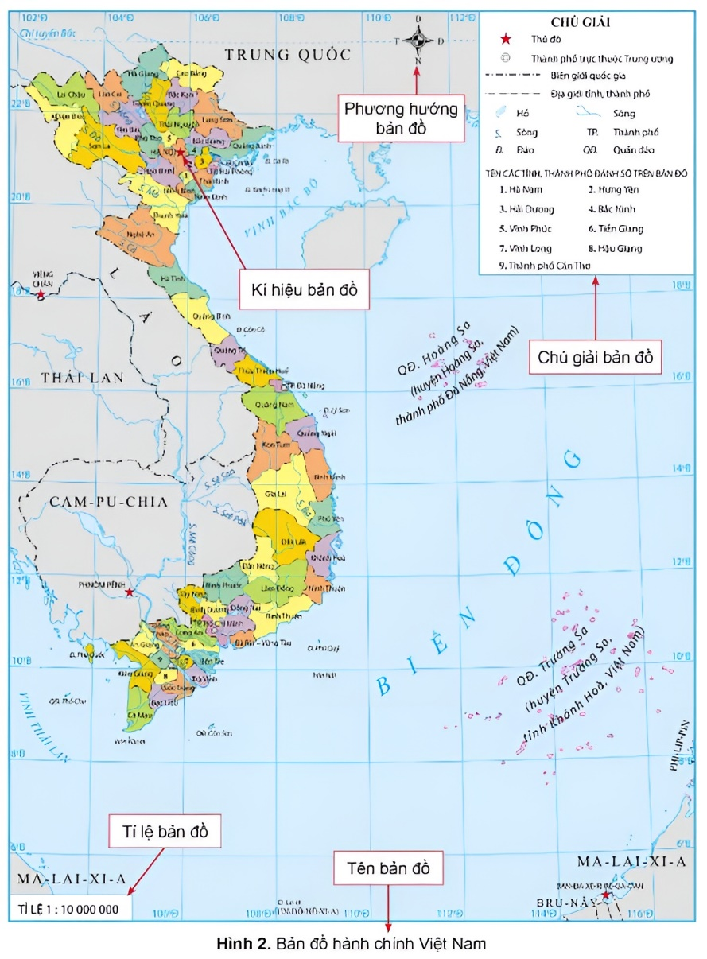
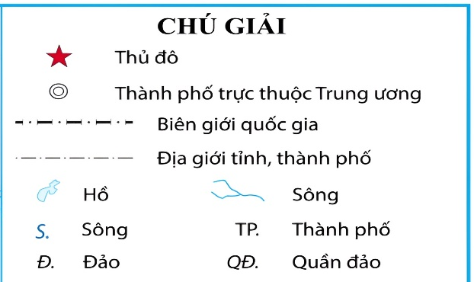
Nội dung: Bản đồ hành chính Việt Nam
Các kí hiệu sử dụng trên bản đồ
Thủ đô của Việt Nam là Hà Nội.
Các thành phố trực thuộc Trung ương gồm: Hải Phòng, Đà Nẵng, Thành phố Hồ Chí Minh, Cần Thơ.

Slide 15


Nêu các bước sử dụng bản đồ, lược đồ?
1
Đọc tên lược đồ, bản đồ để biết nội dung chính được thể hiện.
Đọc bảng chú giải để biết đối tượng được thể hiện trên lược đồ, bản đồ.
2
Dựa vào kí hiệu, màu sắc để tìm đối tượng lịch sử, địa lí trên lược đồ, bản đồ.
3

Slide 16

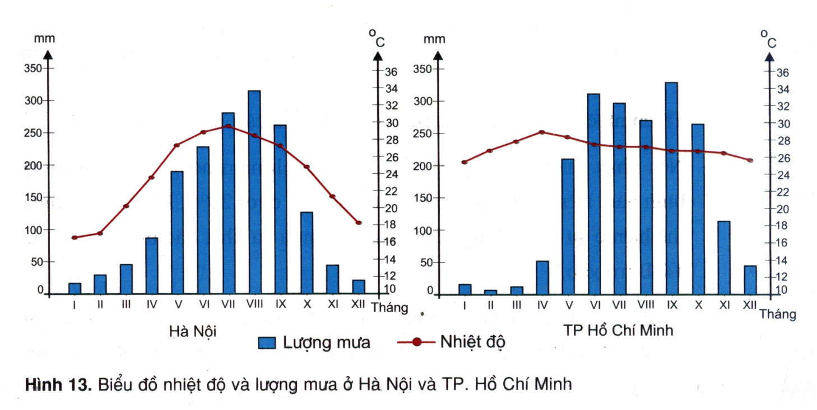
2. Biểu đồ
Trả lời câu hỏi
Biểu đồ là gì?
Nêu các bước sử dụng biểu đồ?

Slide 17
Khái niệm: Biểu đồ là:
Hình vẽ thể hiện trực quan số liệu.
Thường được sử dụng nhiều trong các nội dung về địa lí.
Các bước sử dụng biểu đồ:
Bước 1
Bước 2
Bước 3
Đọc tên
biểu đồ.
Đọc nội dung các cột, hàng của biểu đồ để biết sự sắp xếp thông tin của các đối tượng.
Tìm các số liệu trong biểu đồ theo yêu cầu.

Slide 18
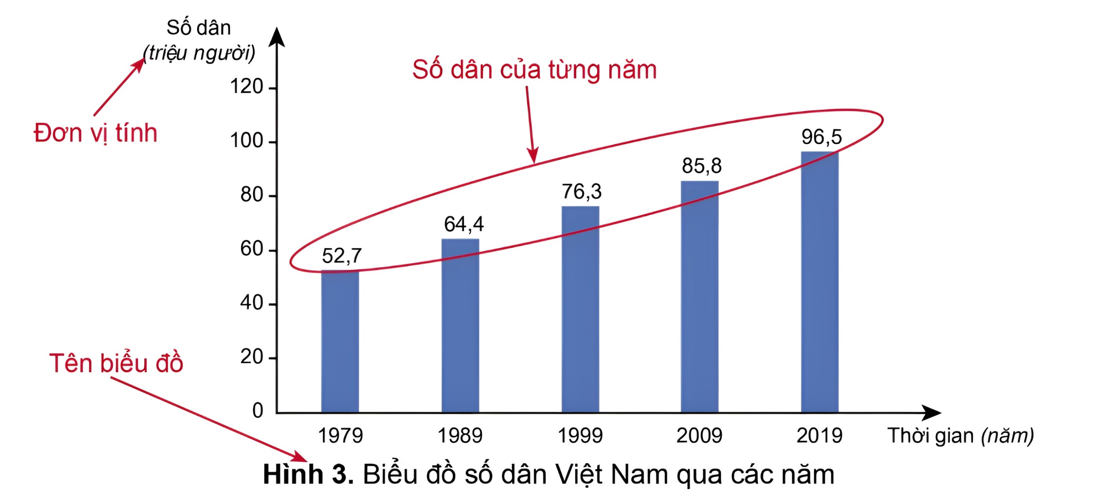
Quan sát biểu đồ và thực hiện yêu cầu

Slide 19

Nhiệm vụ học tập
Kể tên các loại biểu đồ thường được sử dụng.
Cho biết biểu đồ hình 3 thể hiện nội dung gì. Nêu tên trục dọc, trục ngang của biểu đồ và đơn vị của mỗi trục.
So sánh độ cao của các cột và nhận xét sự thay đổi số dân Việt Nam qua các năm.

Slide 20
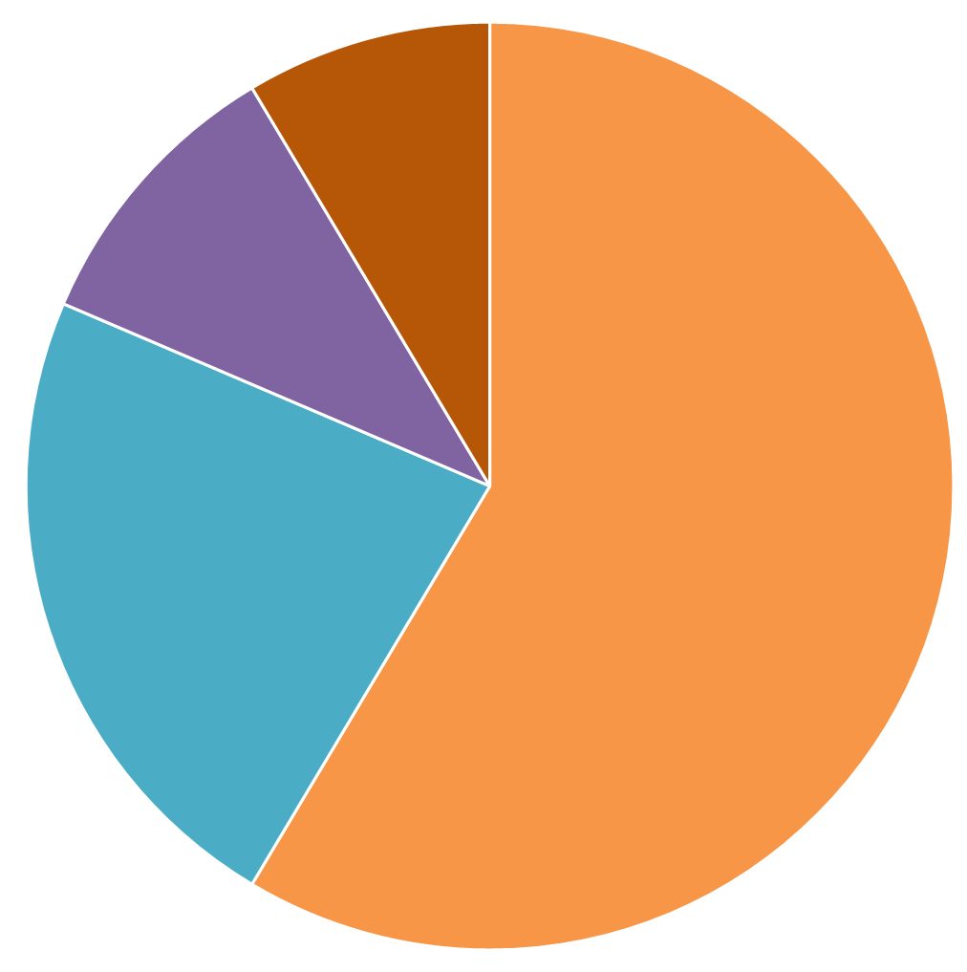
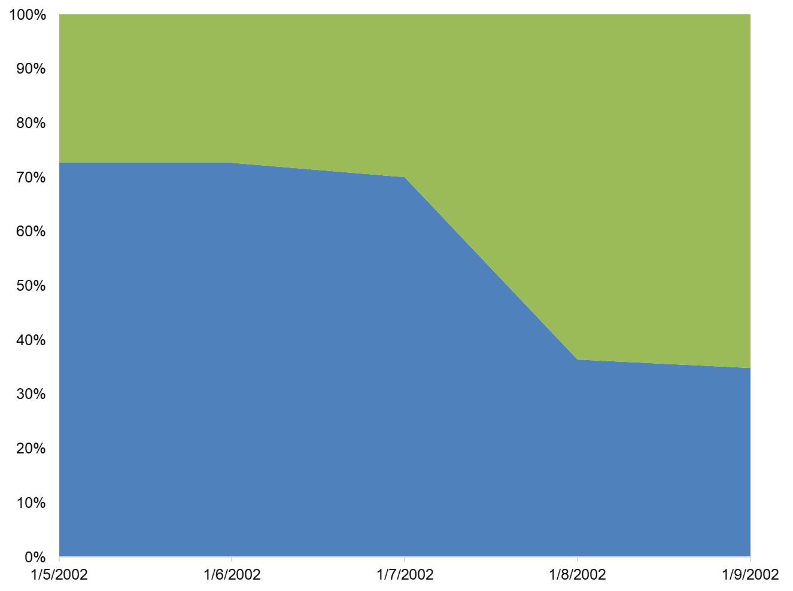
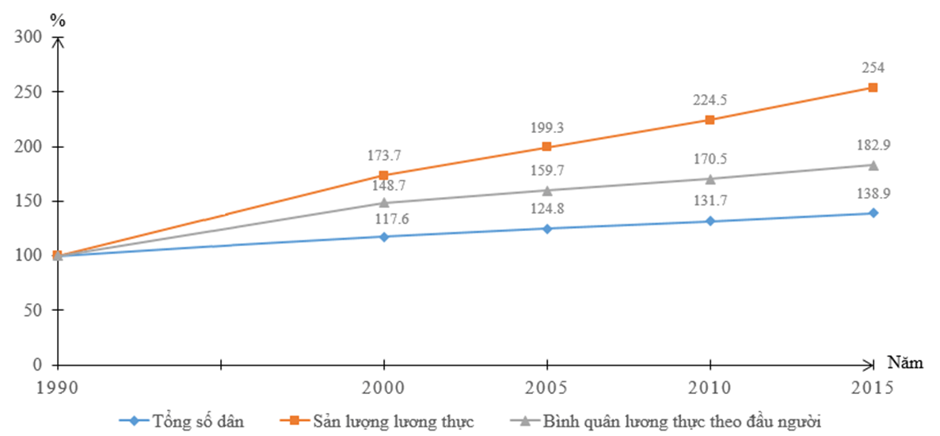
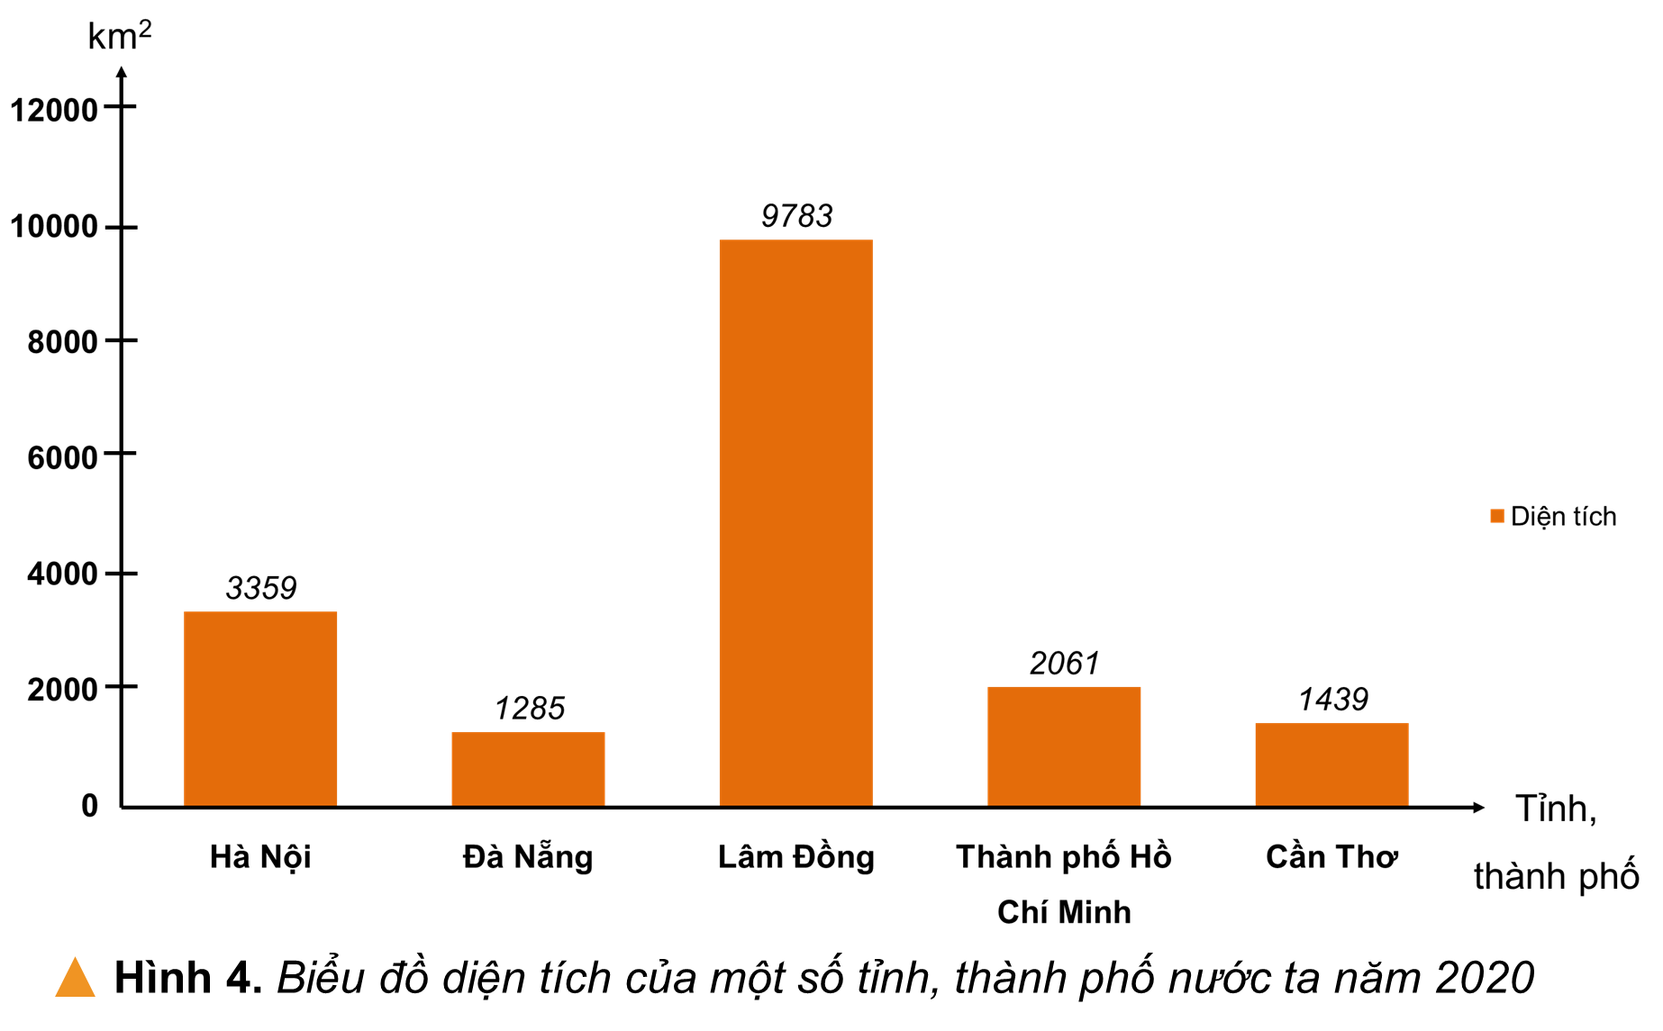
Một số biểu đồ thường dùng trong môn học
Biểu đồ miền
Biểu đồ tròn
Biểu đồ đường
Biểu đồ cột

Slide 21

Độ cao của các cột tăng dần từ trái qua phải, thể hiện dân số Việt Nam liên tục tăng từ năm 1979 đến năm 2019
Biểu đồ thể hiện số dân của Việt Nam qua các năm

Slide 22


Các bước cơ bản để sử dụng hiệu quả bản đồ là gì?
Đọc tên biểu đồ để biết nội dung thể hiện.
Quan sát biểu đồ để xác định các đối tượng cụ thể trên biểu đồ.
So sánh và nhận xét về các đối tượng được thể hiện trên biểu đồ.

Slide 23


Slide 24



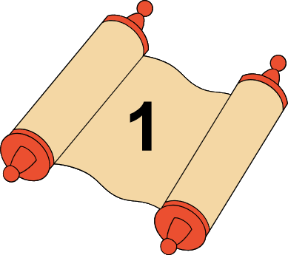




THEO DÒNG THỜI GIAN
Notes:
Bấm vào các bản đồ đánh số 1-2-3-4-5 để trả lời các câu hỏi.
Khi trả lời xong tất cả các câu hỏi, bấm vào dấu ”X” để tiếp tục bài giảng.

Slide 25




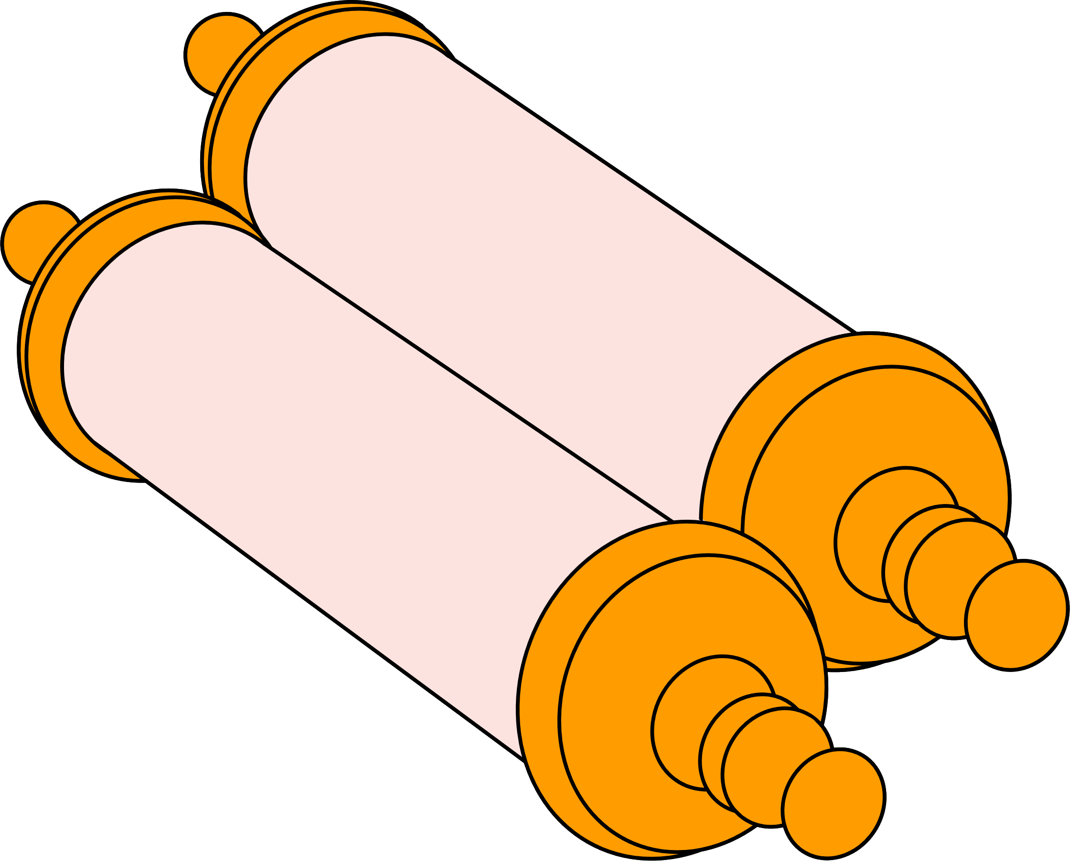
Câu 1: Phương tiện nào được sử dụng để học môn lịch sử và địa lí?
A. Bản đồ.
C. Ti vi.
B. Máy tính.
D. Đài phát thanh.
Notes:
Bấm vào các đáp án để hiện đáp án Đúng/Sai.
Trả lời xong, bấm vào ”Cuộn bản đồ” để trở lại trang đầu chọn câu hỏi.

Slide 26

Câu 2: Bản đồ là gì?
A. Danh sách các từ vựng liên quan đến địa lí.
C. Hình vẽ thu nhỏ của toàn bộ bề mặt Trái Đất hay một khu vực theo một tỉ lệ nhất định.
B. Bảng biểu hiện thông tin về các sự kiện lịch sử.
D. Quyển sách giới thiệu về địa lí.
Notes:
Bấm vào các đáp án để hiện đáp án Đúng/Sai.
Trả lời xong, bấm vào ”Cuộn bản đồ” để trở lại trang đầu chọn câu hỏi.

Slide 27
Câu 3: Bước đầu tiên khi sử dụng bản đồ, lược đồ là gì?
A. Đọc tên bản đồ, lược đồ để biết được những thông tin chính và khu vực được thực hiện.
C. Đọc các thông tin trên bản đồ, lược đồ để trả lời cho các câu hỏi.
B. Đọc chú giải để biết được các kí hiệu trong bản đồ, lược đồ.
D. Đọc các thông tin lịch sử trên bản đồ, lược đồ.

Slide 28
Câu 4: Việt Nam có bao nhiêu tỉnh thành?
A. 59.
C. 66.
B. 63.
D. 70.

Slide 29
Câu 5: Diện tích của thành phố Hà Nội
A. 1 359 km².
C. 3 359 km².
B. 2 359 km².
D. 4 359 km².

Slide 30


Slide 31


Sưu tầm và giới thiệu về một lược đồ, bản đồ, tranh ảnh hoặc hiện vật cụ thể phục vụ học tập môn Lịch sử và Địa lí.
GỢI Ý
Về nhà sưu tầm về lược đồ hoặc bản đồ, tranh ảnh, hiện vật,... phục vụ học tập môn Lịch sử và Địa lí, buổi học sau mang đến giới thiệu cùng các bạn.

Slide 32


HƯỚNG DẪN VỀ NHÀ
Hoàn thành phần Vận dụng của bài học.
Đọc và chuẩn bị trước Phần III của bài học.

Slide 33


Slide 34


Like fanpage Hoc10 - Học 1 biết 10 để nhận thêm nhiều tài liệu giảng dạy
theo đường link:
Hoc10 – Học 1 biết 10
Hoặc truy cập qua QR code

